Slide 1
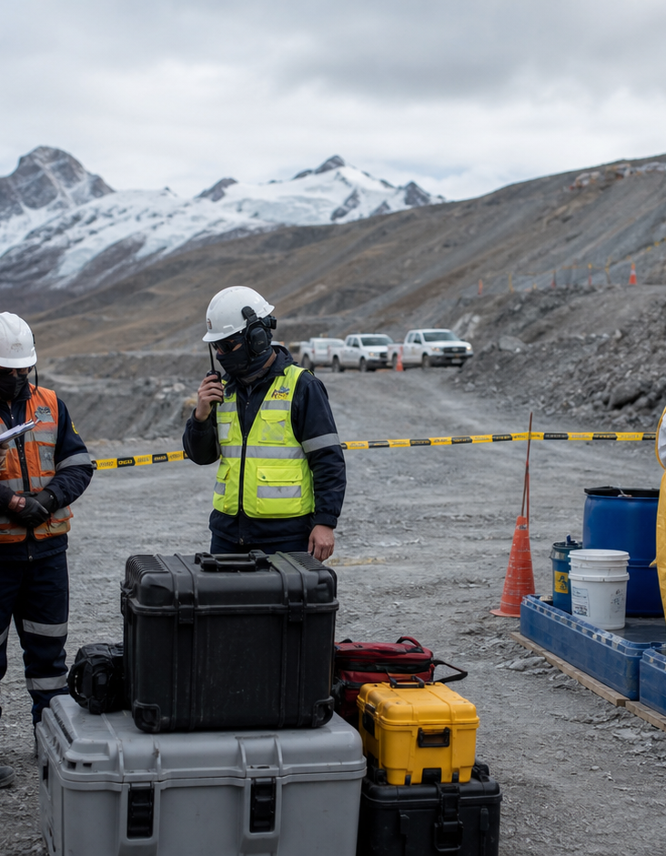

CENESAM ACADEMY · MÓDULO 09
La autorización administrativa no reemplaza el control operacional
Voladuras, explosivos y sustancias químicas peligrosas
Aplica este criterio al caso del módulo antes de continuar.
CENESAM

Slide 2
SUPERVISIÓN DE TRABAJOS DE ALTO RIESGO · MÓDULO 9
02
Marco SUCAMEC y responsabilidad
01
02
03
Aplica la jerarquía de controles en marco sucamec y responsabilidad.
Asigna una persona competente.
Suspende si cambia una condición crítica.
APLICACIÓN PROFESIONAL
Aplica este criterio al caso del módulo antes de continuar.
BASE NORMATIVA
Ley N.° 30299 y D.S. N.° 010-2017-IN; Ley N.° 29783; D.S. N.° 005-2012-TR; D.S. N.° 024-2016-EM y modificatorias para minería.
CENESAM
Voladuras, explosivos y sustancias químicas peligrosas · 2/20

Slide 3
SUPERVISIÓN DE TRABAJOS DE ALTO RIESGO · MÓDULO 9
03
Personal autorizado y trazabilidad
01
02
03
Contrasta documento y condición real en personal autorizado y trazabilidad.
Registra responsable, hora y resultado.
Escala cualquier desviación no controlada.
APLICACIÓN PROFESIONAL
Aplica este criterio al caso del módulo antes de continuar.
BASE NORMATIVA
Ley N.° 30299 y D.S. N.° 010-2017-IN; Ley N.° 29783; D.S. N.° 005-2012-TR; D.S. N.° 024-2016-EM y modificatorias para minería.
CENESAM
Voladuras, explosivos y sustancias químicas peligrosas · 3/20

Slide 4
SUPERVISIÓN DE TRABAJOS DE ALTO RIESGO · MÓDULO 9
04
Recepción, transporte y almacenamiento
01
02
03
Define el peligro y el evento no deseado en recepción, transporte y almacenamiento.
Verifica el control antes de autorizar.
Conserva evidencia de ejecución y cierre.
APLICACIÓN PROFESIONAL
Aplica este criterio al caso del módulo antes de continuar.
BASE NORMATIVA
Ley N.° 30299 y D.S. N.° 010-2017-IN; Ley N.° 29783; D.S. N.° 005-2012-TR; D.S. N.° 024-2016-EM y modificatorias para minería.
CENESAM
Voladuras, explosivos y sustancias químicas peligrosas · 4/20

Slide 5
SUPERVISIÓN DE TRABAJOS DE ALTO RIESGO · MÓDULO 9
05
Compatibilidad y segregación
01
02
03
Aplica la jerarquía de controles en compatibilidad y segregación.
Asigna una persona competente.
Suspende si cambia una condición crítica.
APLICACIÓN PROFESIONAL
Aplica este criterio al caso del módulo antes de continuar.
BASE NORMATIVA
Ley N.° 30299 y D.S. N.° 010-2017-IN; Ley N.° 29783; D.S. N.° 005-2012-TR; D.S. N.° 024-2016-EM y modificatorias para minería.
CENESAM
Voladuras, explosivos y sustancias químicas peligrosas · 5/20

Slide 6
SUPERVISIÓN DE TRABAJOS DE ALTO RIESGO · MÓDULO 9
06
Diseño y revisión del disparo
01
02
03
Contrasta documento y condición real en diseño y revisión del disparo.
Registra responsable, hora y resultado.
Escala cualquier desviación no controlada.
APLICACIÓN PROFESIONAL
Aplica este criterio al caso del módulo antes de continuar.
BASE NORMATIVA
Ley N.° 30299 y D.S. N.° 010-2017-IN; Ley N.° 29783; D.S. N.° 005-2012-TR; D.S. N.° 024-2016-EM y modificatorias para minería.
CENESAM
Voladuras, explosivos y sustancias químicas peligrosas · 6/20

Slide 7
SUPERVISIÓN DE TRABAJOS DE ALTO RIESGO · MÓDULO 9
07
Carguío, conexión y control de acceso
01
02
03
Define el peligro y el evento no deseado en carguío, conexión y control de acceso.
Verifica el control antes de autorizar.
Conserva evidencia de ejecución y cierre.
APLICACIÓN PROFESIONAL
Aplica este criterio al caso del módulo antes de continuar.
BASE NORMATIVA
Ley N.° 30299 y D.S. N.° 010-2017-IN; Ley N.° 29783; D.S. N.° 005-2012-TR; D.S. N.° 024-2016-EM y modificatorias para minería.
CENESAM
Voladuras, explosivos y sustancias químicas peligrosas · 7/20

Slide 8
SUPERVISIÓN DE TRABAJOS DE ALTO RIESGO · MÓDULO 9
08
Tormentas eléctricas y suspensión
01
02
03
Aplica la jerarquía de controles en tormentas eléctricas y suspensión.
Asigna una persona competente.
Suspende si cambia una condición crítica.
APLICACIÓN PROFESIONAL
Aplica este criterio al caso del módulo antes de continuar.
BASE NORMATIVA
Ley N.° 30299 y D.S. N.° 010-2017-IN; Ley N.° 29783; D.S. N.° 005-2012-TR; D.S. N.° 024-2016-EM y modificatorias para minería.
CENESAM
Voladuras, explosivos y sustancias químicas peligrosas · 8/20

Slide 9
SUPERVISIÓN DE TRABAJOS DE ALTO RIESGO · MÓDULO 9
09
Señales, evacuación y zona de influencia
01
02
03
Contrasta documento y condición real en señales, evacuación y zona de influencia.
Registra responsable, hora y resultado.
Escala cualquier desviación no controlada.
APLICACIÓN PROFESIONAL
Aplica este criterio al caso del módulo antes de continuar.
BASE NORMATIVA
Ley N.° 30299 y D.S. N.° 010-2017-IN; Ley N.° 29783; D.S. N.° 005-2012-TR; D.S. N.° 024-2016-EM y modificatorias para minería.
CENESAM
Voladuras, explosivos y sustancias químicas peligrosas · 9/20

Slide 10
SUPERVISIÓN DE TRABAJOS DE ALTO RIESGO · MÓDULO 9
10
Tiros fallados y prohibición de reingreso
01
02
03
Define el peligro y el evento no deseado en tiros fallados y prohibición de reingreso.
Verifica el control antes de autorizar.
Conserva evidencia de ejecución y cierre.
APLICACIÓN PROFESIONAL
Aplica este criterio al caso del módulo antes de continuar.
BASE NORMATIVA
Ley N.° 30299 y D.S. N.° 010-2017-IN; Ley N.° 29783; D.S. N.° 005-2012-TR; D.S. N.° 024-2016-EM y modificatorias para minería.
CENESAM
Voladuras, explosivos y sustancias químicas peligrosas · 10/20

Slide 11
SUPERVISIÓN DE TRABAJOS DE ALTO RIESGO · MÓDULO 9
11
Gases posteriores y ventilación
01
02
03
Aplica la jerarquía de controles en gases posteriores y ventilación.
Asigna una persona competente.
Suspende si cambia una condición crítica.
APLICACIÓN PROFESIONAL
Aplica este criterio al caso del módulo antes de continuar.
BASE NORMATIVA
Ley N.° 30299 y D.S. N.° 010-2017-IN; Ley N.° 29783; D.S. N.° 005-2012-TR; D.S. N.° 024-2016-EM y modificatorias para minería.
CENESAM
Voladuras, explosivos y sustancias químicas peligrosas · 11/20

Slide 12
SUPERVISIÓN DE TRABAJOS DE ALTO RIESGO · MÓDULO 9
12
Custodia, consumo y devolución
01
02
03
Contrasta documento y condición real en custodia, consumo y devolución.
Registra responsable, hora y resultado.
Escala cualquier desviación no controlada.
APLICACIÓN PROFESIONAL
Aplica este criterio al caso del módulo antes de continuar.
BASE NORMATIVA
Ley N.° 30299 y D.S. N.° 010-2017-IN; Ley N.° 29783; D.S. N.° 005-2012-TR; D.S. N.° 024-2016-EM y modificatorias para minería.
CENESAM
Voladuras, explosivos y sustancias químicas peligrosas · 12/20

Slide 13
SUPERVISIÓN DE TRABAJOS DE ALTO RIESGO · MÓDULO 9
13
SDS y evaluación de químicos
01
02
03
Define el peligro y el evento no deseado en sds y evaluación de químicos.
Verifica el control antes de autorizar.
Conserva evidencia de ejecución y cierre.
APLICACIÓN PROFESIONAL
Aplica este criterio al caso del módulo antes de continuar.
BASE NORMATIVA
Ley N.° 30299 y D.S. N.° 010-2017-IN; Ley N.° 29783; D.S. N.° 005-2012-TR; D.S. N.° 024-2016-EM y modificatorias para minería.
CENESAM
Voladuras, explosivos y sustancias químicas peligrosas · 13/20

Slide 14
SUPERVISIÓN DE TRABAJOS DE ALTO RIESGO · MÓDULO 9
14
Cianuro: incompatibilidades y HCN
01
02
03
Aplica la jerarquía de controles en cianuro: incompatibilidades y hcn.
Asigna una persona competente.
Suspende si cambia una condición crítica.
APLICACIÓN PROFESIONAL
Aplica este criterio al caso del módulo antes de continuar.
BASE NORMATIVA
Ley N.° 30299 y D.S. N.° 010-2017-IN; Ley N.° 29783; D.S. N.° 005-2012-TR; D.S. N.° 024-2016-EM y modificatorias para minería.
CENESAM
Voladuras, explosivos y sustancias químicas peligrosas · 14/20

Slide 15
SUPERVISIÓN DE TRABAJOS DE ALTO RIESGO · MÓDULO 9
15
Ácido sulfúrico: transferencia y reacción
01
02
03
Contrasta documento y condición real en ácido sulfúrico: transferencia y reacción.
Registra responsable, hora y resultado.
Escala cualquier desviación no controlada.
APLICACIÓN PROFESIONAL
Aplica este criterio al caso del módulo antes de continuar.
BASE NORMATIVA
Ley N.° 30299 y D.S. N.° 010-2017-IN; Ley N.° 29783; D.S. N.° 005-2012-TR; D.S. N.° 024-2016-EM y modificatorias para minería.
CENESAM
Voladuras, explosivos y sustancias químicas peligrosas · 15/20

Slide 16
SUPERVISIÓN DE TRABAJOS DE ALTO RIESGO · MÓDULO 9
16
Contención, ducha y lavaojos
01
02
03
Define el peligro y el evento no deseado en contención, ducha y lavaojos.
Verifica el control antes de autorizar.
Conserva evidencia de ejecución y cierre.
APLICACIÓN PROFESIONAL
Aplica este criterio al caso del módulo antes de continuar.
BASE NORMATIVA
Ley N.° 30299 y D.S. N.° 010-2017-IN; Ley N.° 29783; D.S. N.° 005-2012-TR; D.S. N.° 024-2016-EM y modificatorias para minería.
CENESAM
Voladuras, explosivos y sustancias químicas peligrosas · 16/20

Slide 17
SUPERVISIÓN DE TRABAJOS DE ALTO RIESGO · MÓDULO 9
17
EPP, monitoreo y respuesta
01
02
03
Aplica la jerarquía de controles en epp, monitoreo y respuesta.
Asigna una persona competente.
Suspende si cambia una condición crítica.
APLICACIÓN PROFESIONAL
Aplica este criterio al caso del módulo antes de continuar.
BASE NORMATIVA
Ley N.° 30299 y D.S. N.° 010-2017-IN; Ley N.° 29783; D.S. N.° 005-2012-TR; D.S. N.° 024-2016-EM y modificatorias para minería.
CENESAM
Voladuras, explosivos y sustancias químicas peligrosas · 17/20

Slide 18
SUPERVISIÓN DE TRABAJOS DE ALTO RIESGO · MÓDULO 9
18
Derrame y coordinación externa
01
02
03
Contrasta documento y condición real en derrame y coordinación externa.
Registra responsable, hora y resultado.
Escala cualquier desviación no controlada.
APLICACIÓN PROFESIONAL
Aplica este criterio al caso del módulo antes de continuar.
BASE NORMATIVA
Ley N.° 30299 y D.S. N.° 010-2017-IN; Ley N.° 29783; D.S. N.° 005-2012-TR; D.S. N.° 024-2016-EM y modificatorias para minería.
CENESAM
Voladuras, explosivos y sustancias químicas peligrosas · 18/20

Slide 19
SUPERVISIÓN DE TRABAJOS DE ALTO RIESGO · MÓDULO 9
19
Caso: voladura y planta química
01
02
03
Define el peligro y el evento no deseado en caso: voladura y planta química.
Verifica el control antes de autorizar.
Conserva evidencia de ejecución y cierre.
APLICACIÓN PROFESIONAL
Aplica este criterio al caso del módulo antes de continuar.
BASE NORMATIVA
Ley N.° 30299 y D.S. N.° 010-2017-IN; Ley N.° 29783; D.S. N.° 005-2012-TR; D.S. N.° 024-2016-EM y modificatorias para minería.
CENESAM
Voladuras, explosivos y sustancias químicas peligrosas · 19/20

Slide 20
SUPERVISIÓN DE TRABAJOS DE ALTO RIESGO · MÓDULO 9
20
Aplicación: control dual
01
02
03
Aplica la jerarquía de controles en aplicación: control dual.
Asigna una persona competente.
Suspende si cambia una condición crítica.
APLICACIÓN PROFESIONAL
Completa el tablero con datos reales, valida los controles y guarda el cierre.
BASE NORMATIVA
Ley N.° 30299 y D.S. N.° 010-2017-IN; Ley N.° 29783; D.S. N.° 005-2012-TR; D.S. N.° 024-2016-EM y modificatorias para minería.
CENESAM
Voladuras, explosivos y sustancias químicas peligrosas · 20/20

